Slide 1
Anomaly Detection
21.08.10
DS팀 정재은

Slide 2
1
Anomaly Detection 종류

Slide 3



Anomaly Detection 종류
학습 시 label 유무에 따른 분류
1. Supervised Anomaly Detection
학습시, Labeling된 정상/비정상 데이터를 모두 사용한 경우
Class-Imbalance(불균형) 문제
모델 성능 평가가 가능하다는 점에서 직관적일 수 있지만, 척도 선정에 주의
비정상 sample을 확보하는데 많은 시간과 비용이 든다
2. Semi-supervised (One-Class) Anomaly Detection
정상 sample만 이용해서 모델을 학습시키는 방법
정상 sample들을 둘러싸는 boundary를 설정하고, 이 boundary 밖에 있는 sample들을 모두 비정상으로 간주
One-Class SVM, Deep SVDD 논문이 잘 알려져있음
3. Unsupervised Anomaly Detection
대부분의 데이터가 정상 sample이라는 가정하에 차원을 축소하고 복원을 하는 과정으로 비정상을 검출하는 방법이 대표적
모델 학습 후, 정상/비정상 데이터의 구분에 대한 임계치 설정이 필요할 수 있음
적합이 잘 된다면 정상/비정상 데이터의 모델링 후 분포가 이질적으로 나타날 수 있음
Notes:
Autoencoder를 이용하면 데이터에 대한 labeling을 하지 않아도 데이터의 주성분이 되는 정상 영역의 특징들을 배울 수 있습니다.
<Supervised Anomaly Detection>
장점: 양/불 판정 정확도가 높다.
단점: 비정상 sample을 취득하는데 시간과 비용이 많이 든다. Class-Imbalance 문제를 해결해야 한다.
<Semi-supervised (One-Class) Anomaly Detection>
장점: 비교적 활발하게 연구가 진행되고 있으며, 정상 sample만 있어도 학습이 가능하다.
단점: Supervised Anomaly Detection 방법론과 비교했을 때 상대적으로 양/불 판정 정확도가 떨어진다.
<Unsupervised Anomaly Detection>
Autoencoder는 입력을 code 혹은 latent variable로 압축하는 Encoding과, 이를 다시 원본과 가깝게 복원해내는 Decoding 과정으로 진행이 되며 이를 통해 데이터의 중요한 정보들만 압축적으로 배울 수 있다는 점에서 데이터의 주성분을 배울 수 있는 PCA와 유사한 동작을 한다고 볼 수 있습니다.
장점: Labeling 과정이 필요하지 않다.
단점: 양/불 판정 정확도가 높지 않고 hyper parameter에 매우 민감하다.

Slide 4
Semi-supervised (One-Class) Anomaly Detection 관련논문
Energy-based 방법론
“Deep structured energy based models for anomaly detection, 2016 ICML”
Deep Autoencoding Gaussian Mixture Model 방법론
“Deep autoencoding gaussian mixture model for unsupervised anomaly detection, 2018 ICLR”
Generative Adversarial Network 기반 방법론
“Anomaly detection with generative adversarial networks, 2018 arXiv”
Self-Supervised Learning 기반
“Deep Anomaly Detection Using Geometric Transformations, 2018 NeurIPS”
Unsupervised Anomaly Detection 관련논문
Improving Unsupervised Defect Segmentation by Applying Structural Similarity to Autoencoders
Deep Autoencoding Models for Unsupervised Anomaly Segmentation in Brain MR Images
MVTec AD – A Comprehensive Real-World Dataset for Unsupervised Anomaly Detection

Slide 5
2
Anomaly Detection
적용사례

Slide 6
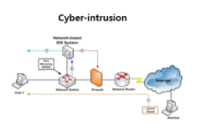
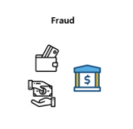
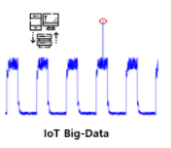

Anomaly Detection 적용사례
Cyber-Intrusion Detection
IoT Big-Data Anomaly Detection
Social Networks Anomaly Detection
Fraud Detection
컴퓨터 시스템 상에 일련의 시계열 데이터에 대해 이상치를 검출하여 침입을 탐지함
보험, 신용, 금융 관련 데이터에서 불법 행위를 검출하는 사례
센서들로부터 생성된 데이터에 대해 이상치를 탐지하는 사례
Text를 통해 스팸 메일, 비매너 이용자, 허위 정보 유포자 등을 검출

Slide 7
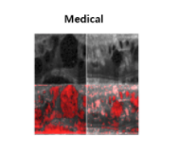
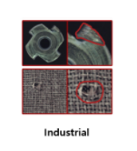
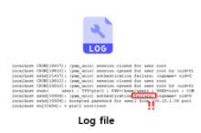
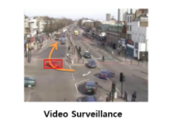
Anomaly Detection 적용사례
Cyber-Intrusion Detection
Industrial Anomaly Detection
Log Anomaly Detection
Video Surveillance
의료 영상, 뇌파 기록 등의 의학 데이터에 대한 이상치 탐지
제조업 데이터에 대한 이상치를 탐지하는 사례
시스템이 기록한 log를 보고 실패 원인을 추적하는 사례
비디오 영상에서 이상한 행동이 발생하는 것을 모니터링하는 사례
Notes:
장비로부터 측정된 시계열 데이터를 기반으로 한 고장 예측 등 다양한 적용 사례

Slide 8
3
Autoencoder based
Anomaly Detection

Slide 9

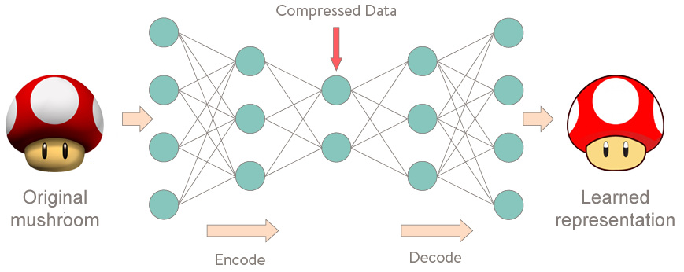
Autoencoder based Anomaly Detection
왼쪽에 있는 항은 입력값인 x가 신경망에 들어가는 것을 의미하며, 그 결과가 오른쪽에 있는 x와 같아지도록 근사하는 것
즉 Autoencoder란 '입력값 x를 받아서 다시 입력값 x를 결과로 뱉어내는 함수‘
Autoencoder는 입력을 latent variable로 압축하는 Encoding구조를 가지며 이는 데이터의 압축된 표상(representation)을 학습시키고 그 구조(structure)를 찾는 과정이다. 이는 은닉 유닛(hidden unit)의 수를 제한하는 방법을 통해 가능
이를 다시 원본과 가깝게 복원해내는 Decoding 과정으로 진행

Slide 10
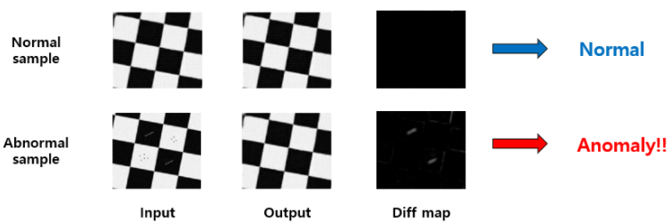
Unsupervised Anomaly Detection
입력 샘플을 인코더를 통해 저차원으로 압축
압축된 샘플을 디코더를 통과시켜 다시 원래의 차원으로 복원
입력 샘플과 복원 샘플의 복원 오차(reconstruction error) 계산
복원 오차는 이상 점수(anomaly score)가 되어 threshold와 비교를 통해 이상 여부를 결정
threshold 보다 클 경우 이상으로 간주
threshold 보다 작을 경우 정상으로 간주

Slide 11
reference
https://velog.io/@vvakki_/Anomaly-Detection%EC%9D%B4%EC%83%81%EC%B9%98-%ED%83%90%EC%A7%80%EB%9E%80
https://hoya012.github.io/blog/anomaly-detection-overview-1/

